Slide 1


Inactives power plants in North Lebanon
بسم الله الرحمن الرحيم

Slide 2
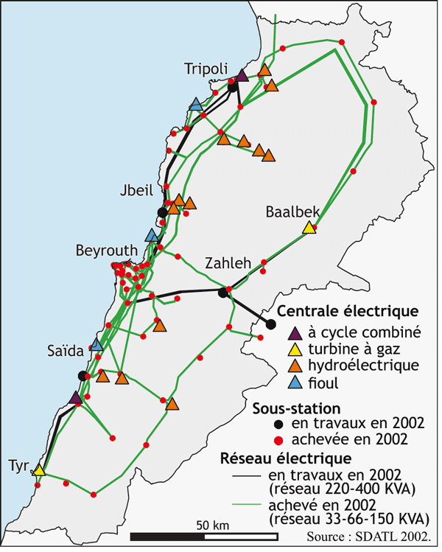
Distribution of power plants in Lebanon
(https://www.lebarmy.gov.lb/fr/content/participation-priv%C3%A9e-dans-le-secteur-de-l%E2%80%99electricit%C3%A9-au-liban

Slide 3
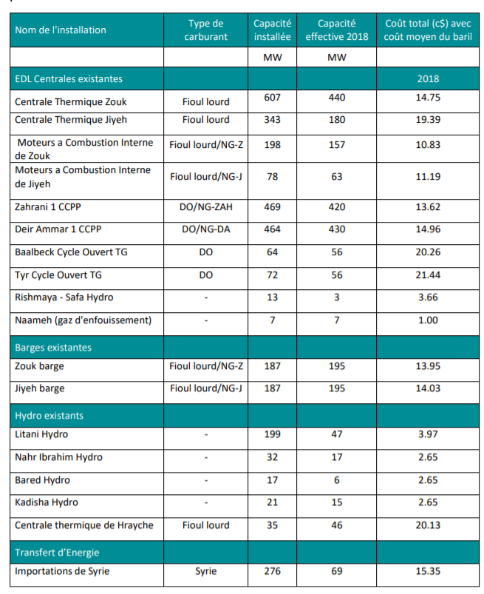
  The capacity and costs of production of existing power plants.
energyandwater.gov.lb/mediafiles/articles/doc-100511-2019_05_22_04_02_43.pdf

Slide 4
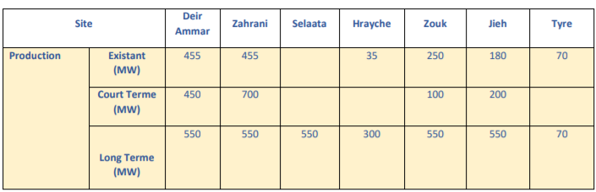
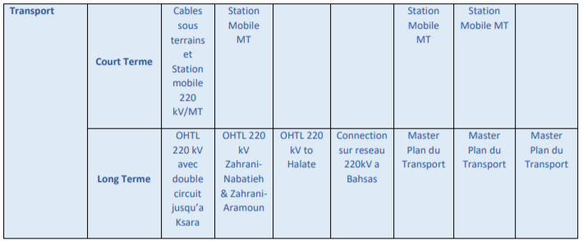
  Electricity production required in the short and long term with the corresponding transport works
energyandwater.gov.lb/mediafiles/articles/doc-100511-2019_05_22_04_02_43.pdf

Slide 5

MILESTONE OF EDL

Slide 6
energyandwater.gov.lb/mediafiles/articles/doc-100511-2019_05_22_04_02_43.pdf

Slide 7
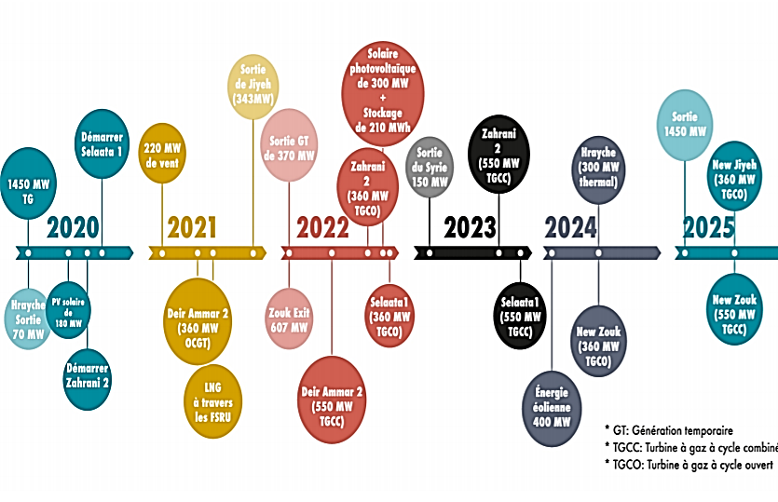

Slide 8
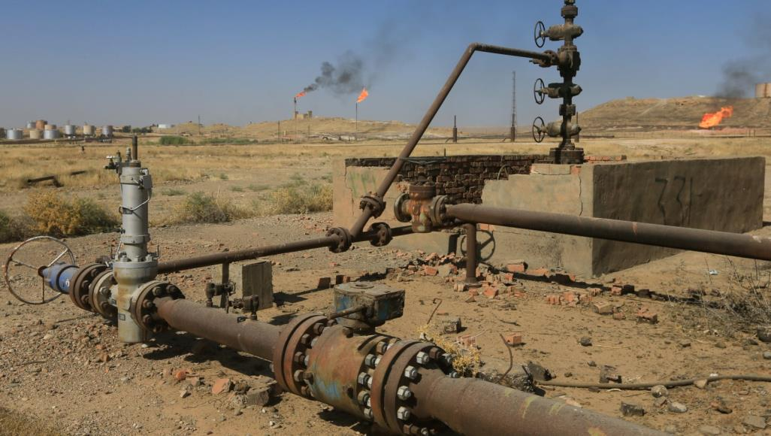
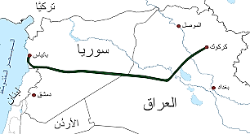
خط النفط من العراق الى طرابلس
wikipedia
https://www.aljazeera.net/news/ebusiness/2019/6/10/%D9%87%D9%84-%D8%AA%D8%AA%D9%85-%D8%A5%D8%B9%D8%A7%D8%AF%D8%A9-%D8%AA%D8%B4%D8%BA%D9%8A%D9%84-%D8%AE%D8%B7-%D8%A3%D9%86%D8%A7%D8%A8%D9%8A%D8%A8-%D8%A7%D9%84%D9%86%D9%81%D8%B7-%D8%A7%D9%84%D8%A3%D9%83%D8%AB%D8%B1-%D8%A3%D9%87%D9%85%D9%8A%D8%A9-%D8%A8%D8%A7%D9%84%D9%85%D9%86%D8%B7%D9%82%D8%A9)

Slide 9
أنشئت البنية التحتية الأصلية خلال ثلاثينيات القرن الماضي، عندما نجح أنبوبان بحجم 12 بوصة في نقل النفط من كركوك إلى حيفا في فلسطين وإلى طرابلس في لبنان.
منشآت النفط في طرابلس تتألف من مصفاة ومصبّ يقع على بعد ثلاثة أميال شمال شرق عاصمة الشمال، ومساحته الإجمالية هي مليون م2.
وفقًا للامتياز المصادق عليه في القانون الذي صدر بتاريخ 23/5/1931، قامت شركة نفط العراق ( IPC) بنقل النفط الخام المنتج في كركوك - العراق وذلك من خلال خطوط أنابيب النفط الممتدة عبر سوريا إلى المصب في طرابلس لتصديره وتصفيته. وبعد تسع سنوات، جرى إنشاء المصفاة لتصفية النفط الخام المستورد عبر خطوط أنابيب من حقول كركوك بسعة 21000 برميل في اليوم. وتولت الحكومة اللبنانية إدارة هذه المنشآت في العام 1973.

Slide 10
واستُكمل خط طرابلس بخط أنابيب آخر في الخمسينيات، يستطيع أن ينقل نحو أربعمئة ألف برميل في اليوم.
في المقابل، أوقفت سوريا خط الأنابيب الذي يربط بين كركوك وطرابلس خلال حرب العراق وإيران في محاولة لدعم طهران ضد بغداد، وفق التقرير ذاته.
شارك مسؤولون من لبنان وسوريا والعراق في محادثات لإعادة تشغيل خط الأنابيب المتوقّف، الذي كان يربط بين حقول النفط بالقرب من كركوك في العراق ومدينة طرابلس الساحلية في لبنان، فهل سيتم تشغيل الخط الأكثر أهمية بمنطقة الشرق الأوسط؟
يقول تقرير بموقع "أويل برايس" الأميركي إن إعادة تشغيل خط الأنابيب كركوك-طرابلس ستؤدي إلى عواقب سياسية واقتصادية وإستراتيجية طويلة المدى بالنسبة للدول المعنية وللمنطقة ككل.

Slide 11
  الحضور الروسي
ويضيف كاتب التقرير أنه في حين أن مشاركة إيران في السياسة الإقليمية كانت ضرورية لتهيئة البيئة المناسبة للتعاون، فقد أثبتت مشاركة روسيا مدى أهميّتها هي الأخرى.
ومثّل قرار الكرملين بالمشاركة في الحرب بسوريا إلى جانب قوات الأسد نقطة محورية في إعادة السيطرة على المناطق الضرورية لشروع خط أنابيب كركوك-طرابلس في العمل.
وفضلا عن ذلك، أقامت موسكو علاقات سياسية جيدة مع كل من العراق ولبنان لتصبح وسيطا لتسهيل التوصل إلى اتفاق.
وبحسب التقرير، كانت مشاركة "روسنفت" مهمة من أجل تعزيز جهود موسكو في المنطقة، حيث تحظى شركة الطاقة الروسية العملاقة بعلاقات جيدة مع الحكومة العراقية، كما تدير عدة حقول نفطية، إلى جانب خط أنابيب كركوك-جيهان.

Slide 12
وكانت المشاركة الروسية –كما يضيف التقرير- مهمة لدفع الدول العربية للنظر في تجديد خط الأنابيب القديم بين كركوك وطرابلس.
ويرى التقرير أن خط الأنابيب الجديد سيعزز الروابط السياسية بين الدول المشاركة لعقود من الزمن بفضل الاعتماد المتبادل في ما يتعلق بأمن الطاقة والمصالح الاقتصادية لصادرات الطاقة.
    عدم اليقين
أوضح كاتب التقرير أنه رغم وجود النية لإعادة تنشيط خط الأنابيب القديم بين كركوك وطرابلس، فإنه لم يتّضح بعد إذا كان هذا المشروع سيُنجز فعلا.
.

